Slide 1

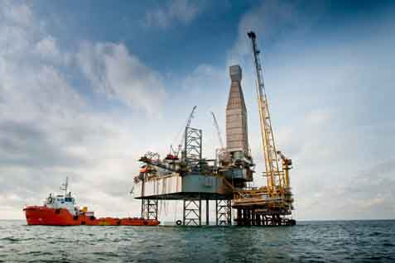
Tata kelola migas
dalam prespektif revisi uu migas
Satya Widya Yudha
Wakil Ketua Komisi VII
Dewan Perwakilan Rakyat
Republik Indonesia
Notes:
Usulan Petroleum Fund dalam Revisi UU Migas.

Slide 2
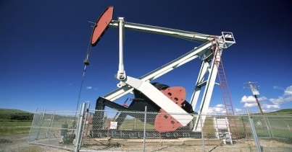


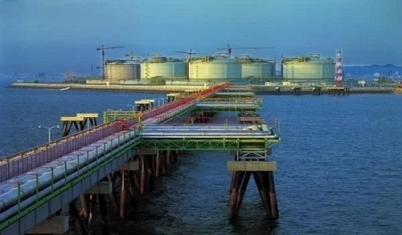

agenda
Tata Kelola Migas
Kedaulatan Negara
- Pasal 33 UUD 1945
- Dalam Hubungan Kontraktual
Pendapatan Sektor Migas
vs Belanja Kementrian ESDM, Subsidi
Petroleum Fund
Notes:
Kronologi pembahasan draft ruu migas

Slide 3
7 POINT PENTING DALAM RUU MIGAS
Badan Pengusahaan Migas
(Bentuk Badan, Kelembagaan/Struktur Organisasi, Tugas dan Wewenang BP).
Penetapan dan Pengelolaan Wilayah Kerja
(Pihak yg menyiapkan WK, Pihak yg menetapkan WK, Pihak yg menawarkan WK).
3. Penawaran WK Baru, dan Perpanjangan WK lama (privilege) kepada PT.Pertamina & Pemberian Participating Interest (PI)15% ke PT.Pertamina.
4. Skema Bagi Hasil, Pendapatan Negara, Cost Recovery, Participating Interest (PI)10% ke BUMD/ Pemerintah Daerah Penghasil, Porsi Alokasi Migas Kebutuhan Dalam Negeri (DMO) ≥ 25%.
5. Ketentuan Isi Kontrak Kerja Sama (KKS)seperti jangka waktu kontrak, jangka waktu perpanjangan, dll.
Pembinaan dan Pengawasan sektor Migas (Hulu dan Hilir) dan Kewenangan sektor Hulu dan Hilir Migas.
Petroleum Fund (Dana Migas), (Sumber, Tujuan/Pemanfaatan, Mekanisme pengelolaan, dan Audit)
Tata Kelola Hulu dan Bentuk Badan Pengusahaan Migas
(Bentuk Badan, Kelembagaan/Struktur Organisasi, Tugas dan Wewenang BP).
4. Pendapatan Negara, Skema Bagi hasil Cost Recovery, Participating Interest (PI)10% ke BUMD/ Pemerintah Daerah Penghasil, Porsi Alokasi Migas Kebutuhan Dalam Negeri (DMO) ≥ 25%.
7. Petroleum Fund (Dana Migas), (Sumber, Tujuan/Pemanfaatan, Mekanisme pengelolaan, dan Audit).

Slide 4
Landasan Pemikiran
Landasan filosofis:
Minyak dan Gas Bumi sebagai sumber daya alam strategis tidak terbarukan merupakan komoditas vital yang menguasai hajat hidup orang banyak dan pengelolaannya untuk sebesar-besar kemakmuran dan kesejahteraan rakyat.
Landasan sosiologis:
Saat ini kegiatan usaha Minyak dan Gas Bumi cenderung mengarah kepada liberalisasi, sehingga pengaturan mengenai Minyak dan Gas Bumi diarahkan kepada kegiatan usaha Minyak dan Gas Bumi yang berwawasan kebangsaan.
Landasan Yuridis:
Pasal 33 UUD 1945
Putusan Mahkamah Konstitusi No. 002/PUU-1/2003
- Keputusan DPR RI Nomor 21A/DPR RI/I/2009-2010 tanggal 28 September 2009 tentang Persetujuan Hasil Panitia Angket DPR RI
- Putusan Mahkamah Kontitusi No decree 036/PUU-X/2012
Notes:
-The 1945 Constituion of the Republic of Indonesia – Art. 33.

Slide 5
Tata kelola migas
Tata kelola sektor migas terdiri dari 3 (tiga) fungsi, yaitu:
Kebijakan (Policy)
Regulasi (Regulatory)
Komersial (Commercial)
Norwegia; Brazil; Aljazair; Meksiko; dan Nigeria
1
DIPISAH
2
DIGABUNG
Arab Saudi; Malaysia
Angola; Rusia; dan Venezuela
3
Fungsi Komersial dapat dilakukan dengan berkerja sama, terdapat 2 (dua) jenis pola kerja sama dalam Industri Migas
Business To Business
Malaysia
Venezuela
Bussiness To Government
India; Oman; Yaman
Yordania; Brazil; Papua Nugini
C.O Kasus ExxonMobil vs. PDVSA (NOC milik Pemerintah Venezuela), Pemerintah Venezuela pun diseret ke arbitrase internasional melalui mekanisme Bilateral International Investment.

Slide 6
Tata Kelola Migas
SAAT INI
OPTION 1
OPTION 2
OPTION 3
Pemegang Kuasa Pertambangan
MENTERI ESDM
MENTERI ESDM
PERTAMINA
MENTERI ESDM
DIRJEN MIGAS
BUMN BARU
KHUSUS
PERTAMINA
PERTAMINA DAN
BUMN BARU
Pelaksana
Semakin besar profit semakin besar bagian Pemerintah
Penawaran dan Pengawasan WK dilakukan oleh 1 intitusi
B2B
Kepemilikan data dan Kemampuan Teknis
B2B
FIRST RIGHT OF REFUSAL Untuk pertamina, BUMN Baru berkontrak B2B
PRO
CONS
Tidak konsistenya Prinsip tender (Pembatalan Pasal 12 ayat 3)
Kewenangan absolut
Kewenangan absolut
Kemungkinan Tumpang tindih Kewenangan.
REMARKS
BUMN baru ini khusus dibentuk UU
(Revisi UU MIGAS)
Contoh: OJK atau BI
BUMN Baru hanya akan mendapatkan WK yang tidak dikelola Pertamina

Slide 7
Tata Kelola Migas
OPTION 4 : LICENSING
Fungsi Pengurusan : Kewenangan Pemerintah untuk mengeluarkan & mencabut fasilitas perijinan, lisensi, & konsesi
Mengeluarkan / Mencabut ijin kepada BUMN KHUSUS
Menentukan luas tiap tiap Wilayah Kerja di setiap License
Memberikan persetujuan akhir kepada BUMN KHUS dalam menentukan Kontraktor
Pemegang Kuasa Pertambangan (Mineral, Mining, & Economic Rights
(Art. 33 (2) & (3) UUD 1945)
Negara
Dilaksanakan o/
Pemerintah
(Presiden/Menteri)
Konsesi
BUMN KHUSUS
Kontrak
CONTRACTOR
Hubungan Kontraktual
BUMN baru khusus akan dibentuk berdasar UU Migas yg baru & tidak tunduk pada UU BUMN
2. BUMN akan menyewa kontraktor untuk melakukan Kegiatan Eksplorasi dan Eksploitasi
3. Hubungan Hukum antara Pemerintah, BUMN Khusus dan Kontraktor akan jelas
4. Dapat Menggunakan jenis kontrak PSC yang di modifikasi.
Notes:
money from sales
Oil that produced, owned by Contractors.
All equipment is property of Contractors

Slide 8
Kedaulatan NEgara
DEFINISI PENGUASAAN NEGARA
Putusan Mahkamah Kontitusi No. 036/PUU-X/2012 menjabarkan definisi Penguasaan Negara sebagaimana disebutkan dalam UUD 1945, Pasal 33 dengan memberikan mandat kepada Negara cq Pemerintah untuk:
Mengadakan Kebijakan (beleid)
Fungsi pengurusan (bestuursdaad)
Kewenangan Pemerintah untuk mengeluarkan & mencabut fasilitas perijinan, lisensi, & konsesi
3. Fungsi pengaturan oleh negara (regelendaad)
kewenangan legislasi oleh DPR bersama Pemerintah, dan regulasi oleh Pemerintah.
4. Fungsi pengawasan oleh negara (toezichthoudensdaad)
Mengawasi dan mengendalikan agar pelaksanaan penguasaan oleh negara atas sumber-sumber kekayaan dimaksud dilakukan untuk sebesar-besarnya kemakmuran seluruh rakyat
Fungsi pengelolaan (beheersdaad)
Dilakukan melalui mekanisme pemilikan saham (share-holding) dan/atau melalui keterlibatan langsung dalam manajemen BUMN atau BHMN sebagai instrumen kelembagaan, yang melaluinya Negara, c.q. Pemerintah, mendayagunakan penguasaannya atas sumber-sumber kekayaan itu untuk digunakan bagi sebesar-besarnya kemakmuran rakyat
Notes:
Mengadakan Kebijakan (beleid)
Fungsi pengurusan (bestuursdaad) dilakukan oleh Pemerintah dengan kewenangannya untuk mengeluarkan dan mencabut fasilitas perijinan, lisensi, dan konsesi
Fungsi pengaturan oleh negara (regelendaad) dilakukan melalui kewenangan legislasi oleh DPR bersama Pemerintah, dan regulasi oleh Pemerintah.
Fungsi pengawasan (toezichthoudensdaad) oleh negara dilakukan oleh Negara, c.q. Pemerintah, dalam rangka mengawasi dan mengendalikan agar pelaksanaan penguasaan oleh negara atas sumber-sumber kekayaan dimaksud benar-benar dilakukan untuk sebesar-besarnya kemakmuran seluruh rakyat
Fungsi pengelolaan (beheersdaad) dilakukan melalui mekanisme pemilikan saham (share-holding) dan/atau melalui keterlibatan langsung dalam manajemen BUMN atau BHMN sebagai instrumen kelembagaan, yang melaluinya Negara, c.q. Pemerintah, mendayagunakan penguasaannya atas sumber-sumber kekayaan itu untuk digunakan bagi sebesar-besarnya kemakmuran rakyat

Slide 9
Kedaulatan NEgara
HUBUNGAN KONTRAKTUAL
Prof. Peter D. Cameron, ‘Stabilisation in Investment Contracts and Changes of Rules in Host Countries: Tools for Oil & Gas Investors’ AIPN Research paper (2006) 13-14
“In most countries (including the UK, for example), the executive cannot give binding commitments about taxes or rates of taxation
in the future. Indeed, it can be assumed that in every country the sovereign retains the power – in spite of any laws or contracts to the contrary –
to enact laws that legally will ‘trump’ previous laws (and contracts) and that attempts to ‘freeze’ a petroleum contract will be unenforceable .”
"Di sebagian besar negara (termasuk Inggris, misalnya), eksekutif tidak bisa memberikan komitmen yang mengikat tentang pajak atau tarif pajak di masa depan. Maka, dapat diasumsikan bahwa di setiap negara, pihak yang berdaulat tetap memegang kekuasaan untuk membuat undang-undang yang secara hukum akan ‘mengalahkan’ undang-undang terdahulu (termasuk kontrak kerja sama), terlepas dari hukum atau kontrak yang bertentangan . Usaha untuk mempertahankan isi (freeze) sebuah kontrak minyak tidak dapat dilakukan”
Jean-Marc Loncle and Damien Philibert-Pollez, ‘Stabilisation clauses in investment contracts’ [2009] IBLJ 267
“... what the law gives, law can also take it away”
“... apa yang sudah diadakan oleh undang-undang, maka undang-undang yang baru dapat pula meniadakannya”
Notes:
money from sales
Oil that produced, owned by Contractors.
All equipment is property of Contractors

Slide 10
Kedaulatan NEgara
HUBUNGAN KONTRAKTUAL
Bede Nwete, ‘To what extent can renegotiation clauses achieve stability and flexibility in petroleum development contracts?’ [2006] IELTR 2 56
“... it is inconceivable if a contract will supersede an Act of Parliament or
the legislature by shielding it from a new legal or fiscal regime.”
"... tak terbayangkan jika sebuah kontrak akan menggantikan sebuah undang-undang dengan melindunginya dari rezim hukum atau fiskal yang baru. "
Jean-Marc Loncle and Damien Philibert-Pollez, ‘Stabilisation clauses in investment contracts’ [2009] IBLJ 267
“at anytime during the duration of the contract, the host state can use its power from its capacity as sovereign state to modify its law and change the legal environment of the Petroleum and Gas Contract “
"Kapan saja selama masa kontrak, negara tuan rumah dapat menggunakan kekuasaanya sebagai negara berdaulat untuk memodifikasi hukumnya dan mengubah rujukan hukum daripada kontrak Minyak dan Gas"
Notes:
money from sales
Oil that produced, owned by Contractors.
All equipment is property of Contractors

Slide 11
kedaulatan & Solusi
1. Modern Hybrid Stabilisation Clause
Klausul ini melindungi kepentingan investor dengan menyeimbangkan manfaat atau mempertahankan keseimbangan ekonomi dari tanggal efektif kontrak.
Kontrak mengatur penyesuaian otomatis dengan cara tertentu ketika economic equilibrium kontrak terganggu. Sebagai contoh, jika pemerintah yang meningkatkan pajak, kontrak akan secara otomatis menyesuaikan bagian minyak mentah untuk mempertahankan economic equilibrium nya.
Namun, hal itu juga perlu dilengkapi dengan Negotiated Economic Balancing Clause, sehingga hal itu terjadi terbatas pada beberapa peristiwa yang memicu tertentu, misalnya jika harga minyak ke tingkat tertentu atau ketika semua biaya Investor telah pulih.
2. Tax Refund
Kontraktor KKS wajib membayar semua pajak yang berlaku selama masa kontrak, tapi kontraktor PSC dapat mengajukan permohonan restitusi kepada Direktorat Jenderal Anggaran, Kementerian Keuangan.
Notes:
money from sales
Oil that produced, owned by Contractors.
All equipment is property of Contractors

Slide 12
kedaulatan & Solusi
STUDI PERBANDINGAN
Apakah meng-Internasionalisasi kontrak dengan menentukan hukum yang berlaku pada kontrak benar-benar merupakan pilihan??
Kemungkinan Besar Tidak
Dalam Bagian 'Ketentuan Lain' pada PSC Indonesia, menyatakan bahwa
"Undang-undang Republik Indonesia berlaku terhadap kontrak ini “
Dalam kasus The Texaco Overseas Petroleum Company vs. The Government of the Libyan Arab Republic, dijelaskan bahwa meng-internasionalisasi kontrak sebagai berikut:
"... Kontrak antara Negara dan usaha perorangan/badan usaha bisa 'internasionalisasi' dalam arti menjadi sasaran satu-satunya tatanan hukum lainnya kita kenal, yaitu hukum publik internasional. Ini tidak berarti atau pernah dimaksudkan untuk bahwa kontrak Negara harus dianggap sebagai perjanjian atau harus diatur oleh hukum publik internasional dalam cara yang sama seperti transaksi antara Negarat.
Ini hanya berarti bahwa dengan menggunakan hak mereka untuk memilih sistem hukum yang berlaku para pihak dapat membuat hukum internasional publik obyek pilihan mereka.”
Notes:
money from sales
Oil that produced, owned by Contractors.
All equipment is property of Contractors

Slide 13
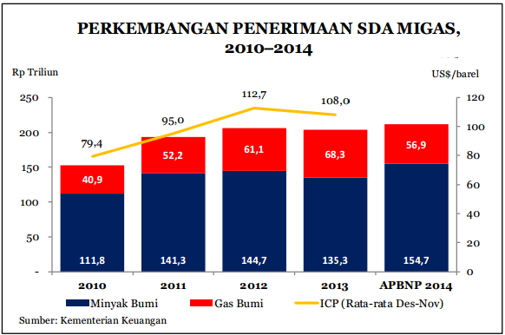
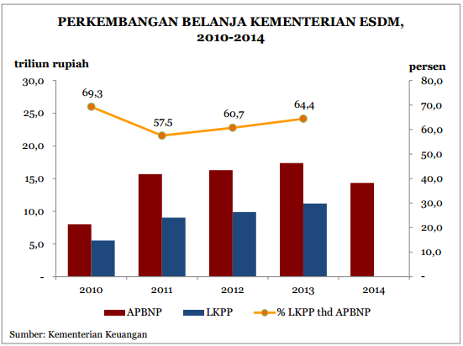
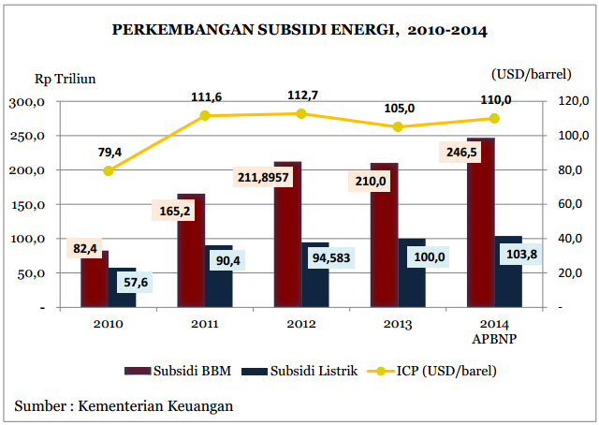
Penerimaan sektor migas
vs belanja esdm, SUBSIDI
Pendapatan dari sektor migas besar, tetapi yang kembali ke sektor tersebut kecil sekali.
Bahkan, sejak tahun 2010, Jumlah besaran PNBP migas jauh lebih kecil dari dana yang dihabiskan untuk Subsidi

Slide 14
Petroleum fund
% dari First Tranche Petroleum (FTP)
% dari Penerimaan Migas Kotor Bagian Negara
PETROLUEM FUND
% dari Bonus dan Fee yg Diperoleh Negara/ BP Migas Berdasarkan Kontrak Migas & UU
% dari Pungutan/Iuran/Pendapatan Lain yg sah Berdasarkan UU
Tujuan
1.Kegiatan yg berkaitan dgn penggantian cadangan Migas;
2.Pengembangan energi terbarukan (non-fossil fuel), sebagai pengganti energi Migas;
3.Kepentingan generasi yg akan datang.
Pengelolaan
1. Dikelola Menteri ESDM, Menteri Keuangan dan BP Migas secara bersama, transparan & akuntabel melalui rekening bersama.
2. Diaudit oleh BPK RI dan Akuntan Publik.

Slide 15
Masa depan tata kelola migas
Mempertegas Pembagian Fungsi regulator, Fungsi pelaksana pengawasan, dan Fungsi operator
Liberalisasi Murni ke Liberasilasi Berwawasan Kebangsaan sehingga dapat menuju ke Kemandirian Energi
Memberikan Kepastian Hukum dan Iklim investasi yang lebih baik
Meningkatnya Reserves Replacement Ratio dan Lifting Migas
Infrastruktur Migas yang strategis menjadi objet vital negara
X% Signature bonus diberikan kepada Pemda
X% Participating Interest 10% diberikan kepada Pemda
Perpanjangan Kontrak dapat dilakukan 7 tahun sebelum masa kontrak habis dan Pemerintah diberikan waktu paling lambat 3 bulan untuk merespon
Dalam perpanjangan kontrak, Pertamina dan Perusahaan lokal mendapat privilage
Notes:
its not legally exposed the goverment
they can sell government share/ entitilement
Perlu adanya overseeing institusi tadi
dia bisa meregulasi
Infrastruktur jadi objek vital
Signature bonus 40% masuk kedaerah
PI 10% kedaerah
Perpanjangan PSA bisa dilakukan 7 tahun sebelum expire dengan respon dari pemerintah sewaktu perpanjangan dimintakan adalah 3 bulan
Dalam perppanjangan kontrak, pertamina dan local enterprises mendapatkan 1st right of refusal

Slide 16

THANK YOU
www.satyayudha.com
follow me on twitter @satyawidyayudha

